Slide 1
Чудеса природы
Куликова Наталья Викторовна, учитель биологии высшей квалификационной категории Муниципального бюджетного общеобразовательного учреждения «Средняя общеобразовательная школа №27» г. Набережные Челны Республики Татарстан

Slide 2
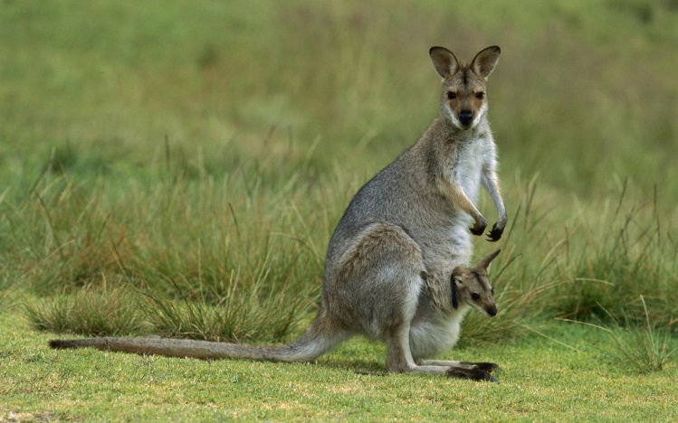
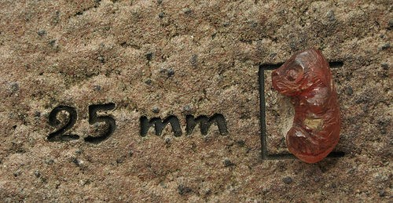
Все знают, что детёныши кенгуру рождаются очень маленькими и беспомощными. А какой примерный рост детёныша кенгуру?

Slide 3
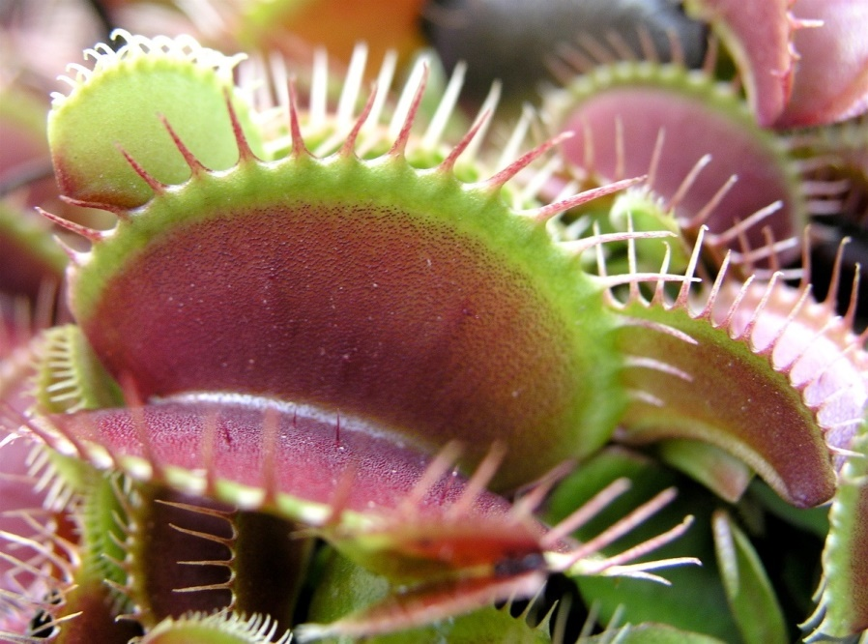
Растение венерина мухоловка - хищник. Именно это растение является прототипом растений-монстров из фильмов ужасов и компьютерных игр. Две лопасти образуют подобие раскрытой пасти свирепого животного-хищника. Сколько времени необходимо венериной мухоловке, чтобы сработала эта ловушка и жертва оказалась в пасти?
1 секунда

Slide 4
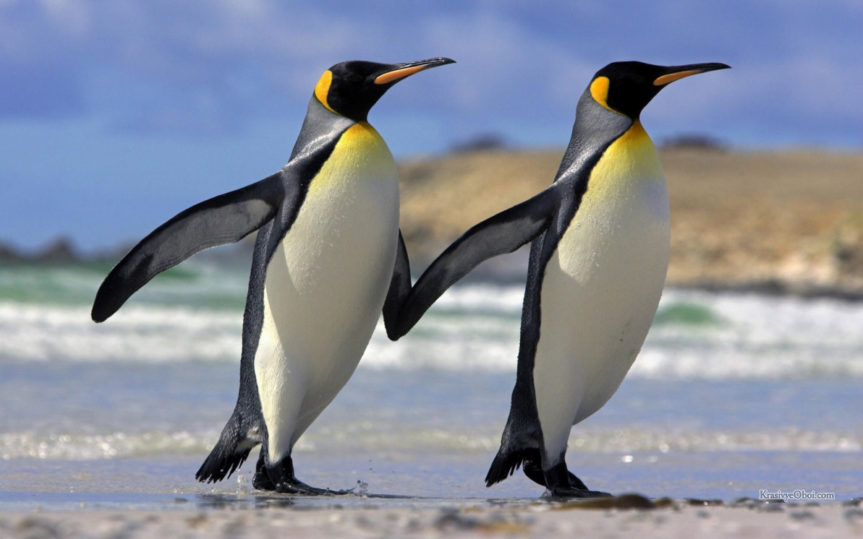
Этот пингвин самый крупный из всех пингвинов, его масса может достигать 50 кг, а рост около 120 см. Как называется этот род пингвинов?
императорский

Slide 5
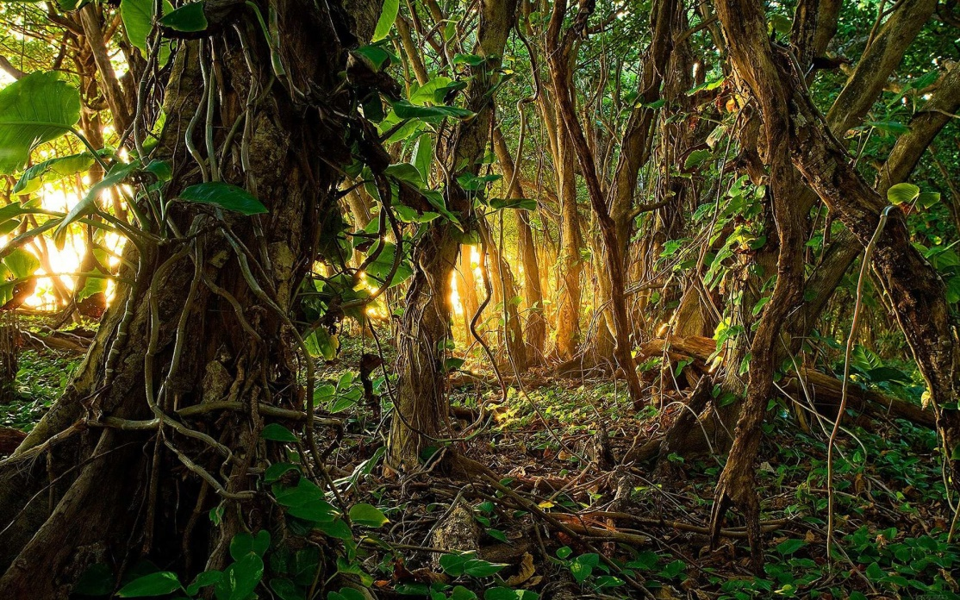
Влажные тропические леса называют еще влажными экваториальными или джунглями. А как в переводе с санскрита звучит слово "джунгли"?
пустыня

Slide 6
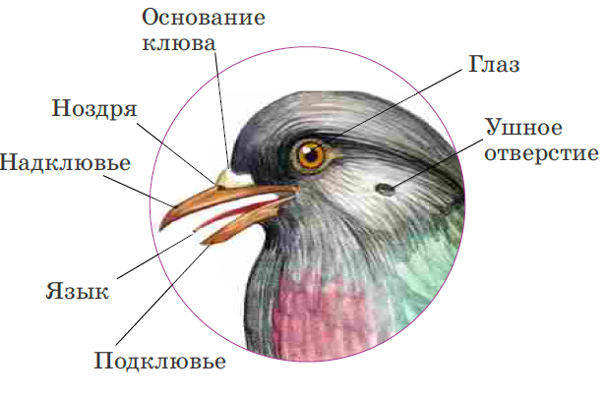
Какого органа чувств нет у птиц?
обоняния

Slide 7
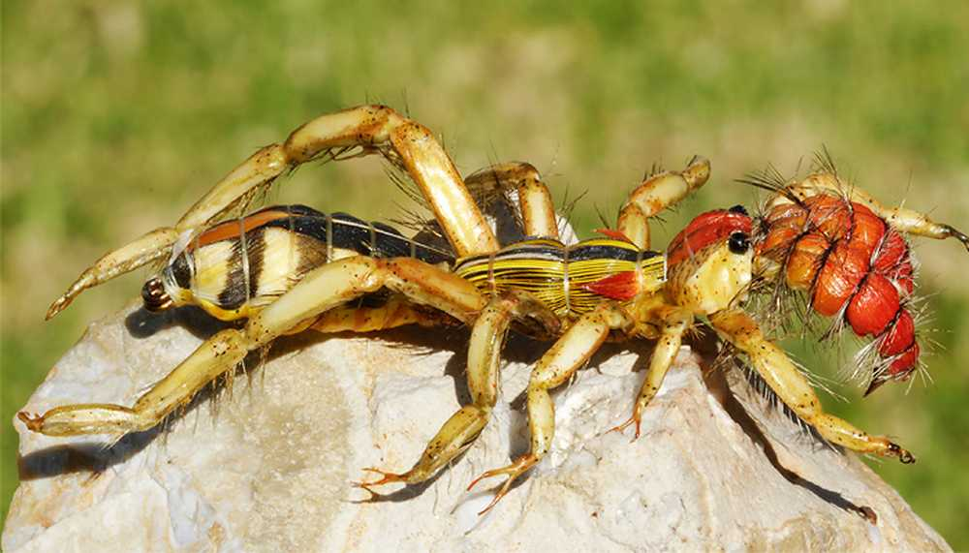
Сольпуги - прожорливые хищники, которые могут поедать себе подобных (они преследуют жертву или нападают на неё из засады). А ещё, оказывается, эти животные хорошие прыгуны и бегуны, за что их называют "скорпионами ветра". На какую высоту могут подпрыгивать эти пауки?
1 метр

Slide 8
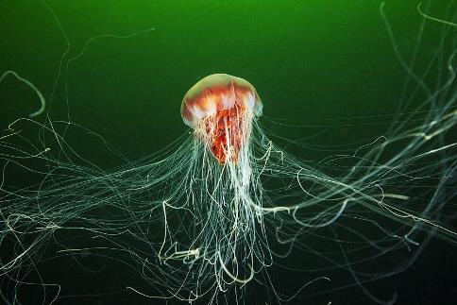
Тело гигантской арктической медузы представляет собой колокол и может достигать в диаметре почти 2,5 метров. А её щупальцы могут достигать длины …
35 метров

Slide 9
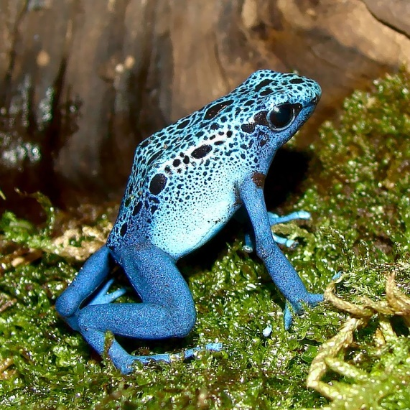
В тропических лесах Южной Америки живут лягушки-древолазы, кожа которых может выделять сильнодействующий яд. В давние времена индейцы смазывали этим ядом свои стрелы. А ещё эти лягушки никогда не болеют бактериальными инфекциями, потому что в слизи этой лягушки ученым удалось обнаружить ..
антибиотики

Slide 10
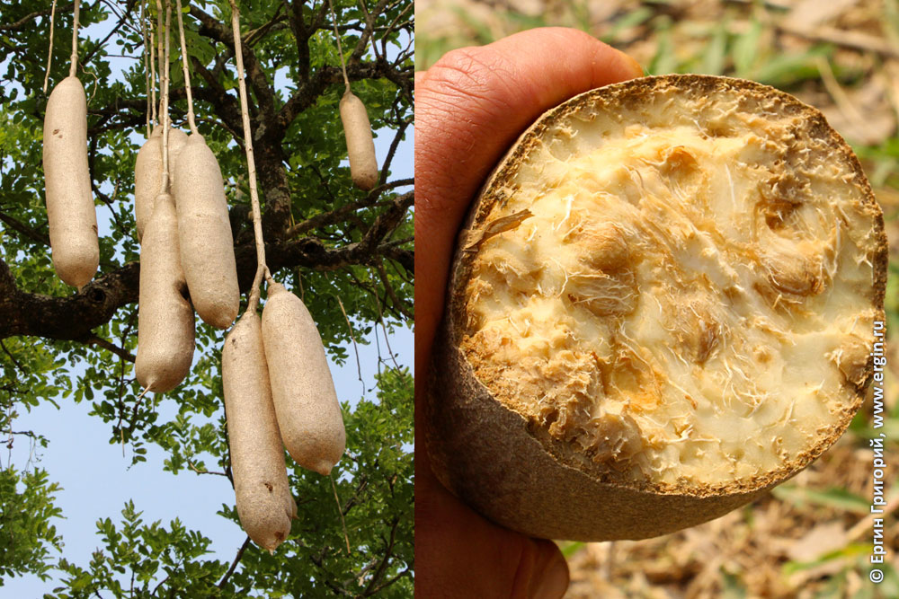
На нашей планете известно около 60 видов хлебного дерева. Незрелые плоды дерева жарят, из испортившейся мякоти пекут лепёшки, а что делают из семян хлебного дерева?
муку

Slide 11
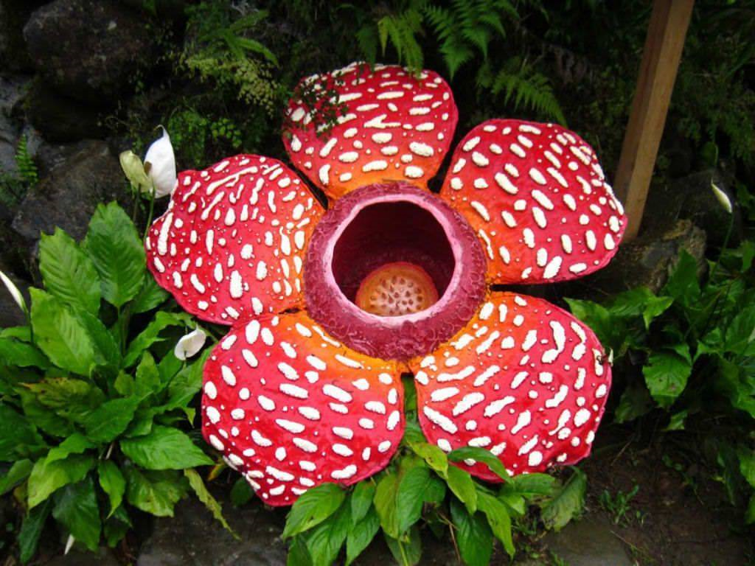
У растения раффлезии очень сильный аромат. Но, увы, он привлекателен лишь для мух, его опыляющих. Какой запах он напоминает?
гниющее мясо

Slide 12
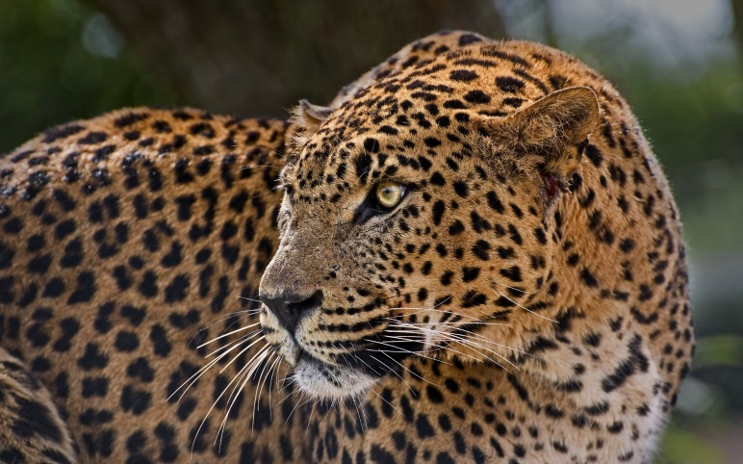
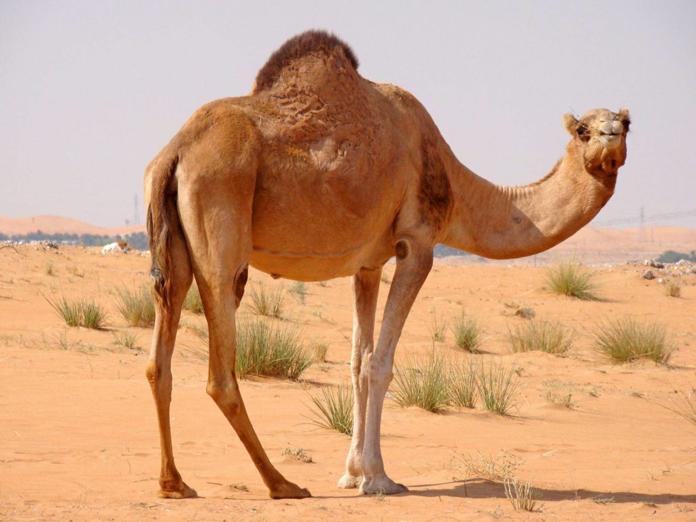
В древности люди считали, что жираф это потомок 2-х животных, которые по цвету и пятнистости похожи на него. Что же это за животные?

Slide 13
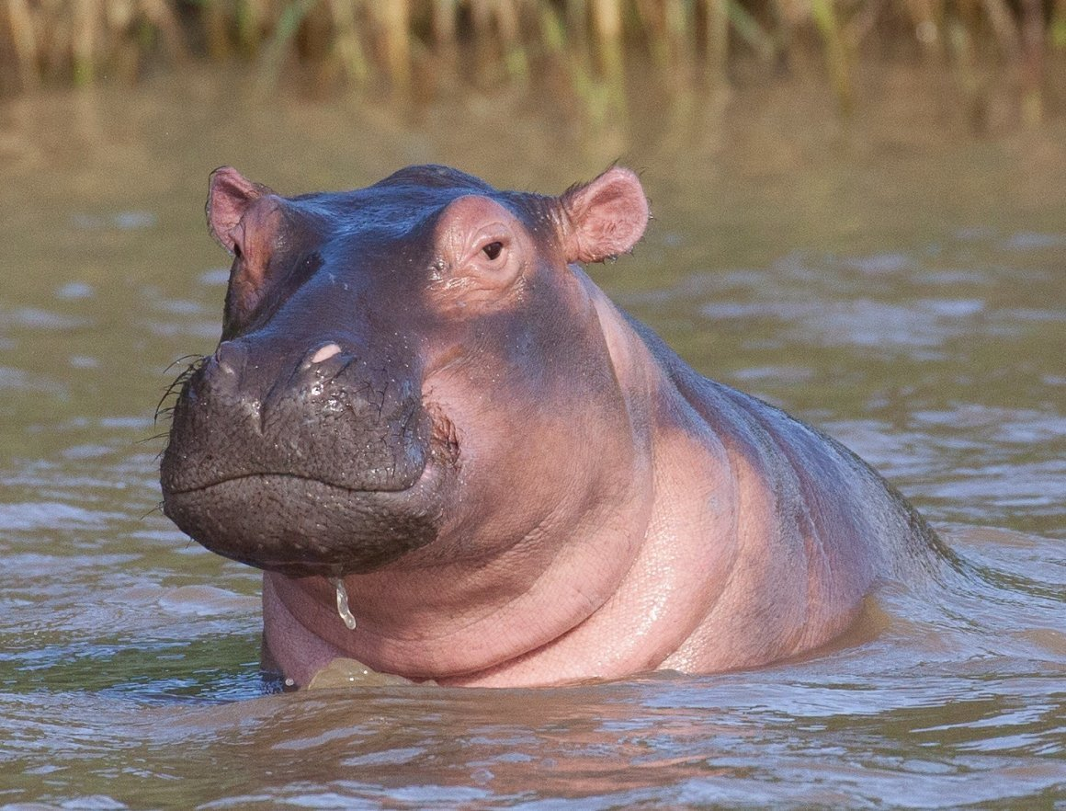
В переводе с греческого языка дословно название этого животного можно перевести как "речная лошадь". О каком животном идет речь?

Slide 14
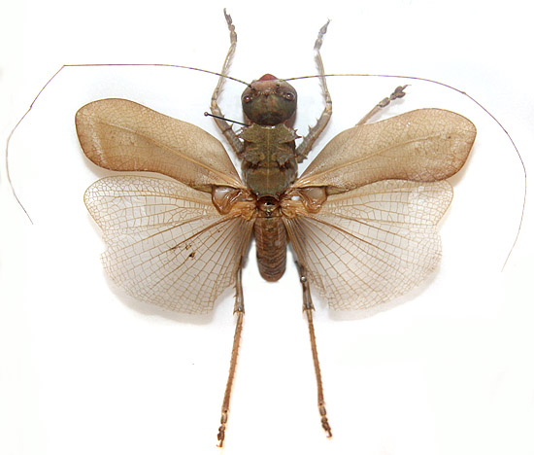
Сходство с растениями особенно широко распространено среди тропических видов насекомых. Например, богомол дьявольский похож на цветок орхидеи, цикада аделунгия напоминает семена растений, а на кого или что похожа акридоксена?

Slide 15
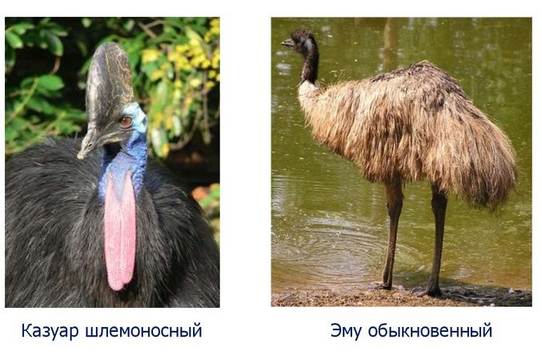
Эму и казуары не могут летать. Зато они отличные бегуны. Какую скорость они могут развивать?
50 км/час

Slide 16
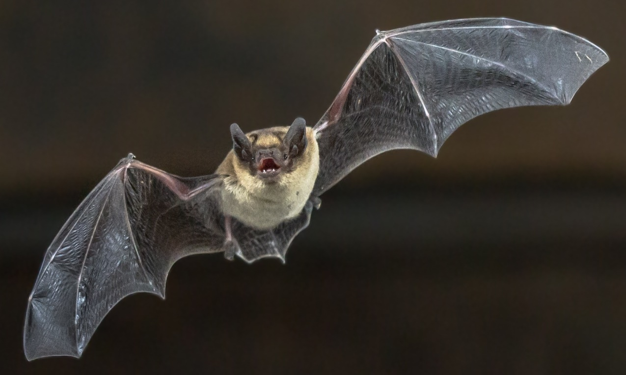
Словно в лавке бакалейщика на длинных «веревках –плодоножках» колбасного дерева «развешаны» бурые цилиндрические плоды, очень похожие на колбасу. Эти плоды нельзя употреблять в пищу. А кто опыляет цветки колбасного дерева?

